Slide 1
Hệ thống hỗ trợ định giá xe ô tô cũ
có xét đến hư hỏng ngoại thất
Machine Learning + Computer Vision • XGBoost • YOLOv8s • ConvNeXt-Tiny
Tabular pricing
Damage detection
Severity
Demo
XGBoost
YOLOv8s
ConvNeXt
Streamlit
Sinh viên: ................................ GVHD: ................................ Môn: Thực tập cơ sở
Used Car Price AI • XGBoost + YOLOv8s + ConvNeXt-Tiny

Slide 2
Lý do chọn đề tài
Bài toán định giá xe cũ cần kết hợp cả thông tin kỹ thuật và tình trạng ngoại thất.
Giá xe cũ không chỉ phụ thuộc vào hãng, đời xe, số km, nhiên liệu hay hộp số.
Tình trạng ngoại thất như xước, móp, nứt, vỡ đèn cũng ảnh hưởng trực tiếp đến giá trị xe.
Nhiều hệ thống định giá chỉ dùng dữ liệu bảng, chưa khai thác tín hiệu từ ảnh xe.
Dự án xây dựng pipeline thử nghiệm kết hợp dữ liệu bảng và ảnh để hỗ trợ định giá sát thực tế hơn.
Ý tưởng chính
XGBoost dự đoán giá cơ sở.
YOLO phát hiện vùng hư hỏng.
CNN phân loại mức độ hư hỏng.
Rule-based layer điều chỉnh giá cuối.
Used Car Price AI • XGBoost + YOLOv8s + ConvNeXt-Tiny

Slide 3
Mục tiêu và phạm vi
Dự án là một demo đa mô hình, không phải hệ thống định giá thương mại hoàn chỉnh.
Mục tiêu 1
Mục tiêu 2
Mục tiêu 3
Mục tiêu 4
Base price
Damage detection
Severity
Adjusted price
Đầu vào: thông tin xe dạng bảng và ảnh xe tùy chọn.
Đầu ra: giá cơ sở, mức giảm do hư hỏng và giá sau điều chỉnh.
Ứng dụng demo bằng Streamlit.
Giới hạn quan trọng
Chưa có ground truth cho final price after damage.
Adjusted price là damage-aware rule-based adjustment.
Used Car Price AI • XGBoost + YOLOv8s + ConvNeXt-Tiny

Slide 4
Kiến trúc tổng thể hệ thống
Pipeline có hai nhánh chính: dữ liệu bảng và dữ liệu ảnh.
User input
Tabular data
XGBoost
base price
Rule-based
adjustment
Final price
YOLOv8s
bbox + damage
Image optional
ConvNeXt-Tiny
severity
Nếu không upload ảnh: hệ thống bỏ qua YOLO/CNN và final price = base price.
Nếu có ảnh: YOLO và CNN chạy song song, sau đó rule-based layer tính mức giảm giá.
Used Car Price AI • XGBoost + YOLOv8s + ConvNeXt-Tiny

Slide 5
Dữ liệu sử dụng
Dự án dùng thiết kế dữ liệu mô-đun thay vì một dataset multimodal đồng bộ hoàn toàn.
Nhánh
Nguồn
Vai trò
Tabular
Kaggle used-cars-price-prediction
Ground truth giá xe cũ để train XGBoost
YOLO
Kaggle CarDD_COCO + Roboflow Universe
Detect 6 lớp hư hỏng ngoại thất
CNN
Kaggle car-damage-detection
Phân loại ảnh full thành minor/moderate/severe
YOLO dataset gốc tải về dạng COCO, được upload lên Roboflow để export định dạng YOLOv8.
merge_Data = khoảng 4000 ảnh gốc + 2307 ảnh bổ sung cho crack, scratch, dent.
Dữ liệu ảnh và dữ liệu bảng không đồng bộ theo từng chiếc xe, nên hệ thống kết hợp ở mức pipeline.
Used Car Price AI • XGBoost + YOLOv8s + ConvNeXt-Tiny

Slide 6
Phân bố nhãn YOLO
Số liệu từ Roboflow sau khi loại bỏ các lớp nhiễu a, e, f.
Nhãn
Bounding box
Tỷ lệ
scratch
3.595
scratch
3.595
41,1%
dent
2.543
dent
2.543
29,1%
crack
898
crack
898
10,3%
lamp_broken
704
8,1%
lamp_broken
704
glass_broken
681
7,8%
glass_broken
681
tire_flat
319
3,6%
tire_flat
319
Nhận xét: phân bố không đều, trong đó scratch và dent chiếm tỷ trọng lớn nhất. Đây là lý do cần phân tích theo từng lớp thay vì chỉ nhìn metric trung bình.
Used Car Price AI • XGBoost + YOLOv8s + ConvNeXt-Tiny

Slide 7
XGBoost dự đoán giá cơ sở
Nhánh tabular học quan hệ giữa thuộc tính xe và giá thị trường.
Input: hãng xe, model, năm sản xuất, số km, nhiên liệu, hộp số, số chủ, dung tích, công suất...
Tiền xử lý: làm sạch dữ liệu, chuẩn hóa feature, encode biến phân loại, tạo feature như tuổi xe và km/năm.
So sánh baseline, Random Forest và XGBoost; chọn XGBoost làm mô hình chính.
Checkpoint tích hợp: Models/model.pkl.
Test R²
RMSE
≈ 0,9367
≈ 1,4313
MAE
Mô hình
≈ 0,8914
XGBoost
Giá XGBoost là base price. Khi không upload ảnh, hệ thống dùng base price làm giá cuối cùng.
Used Car Price AI • XGBoost + YOLOv8s + ConvNeXt-Tiny

Slide 8
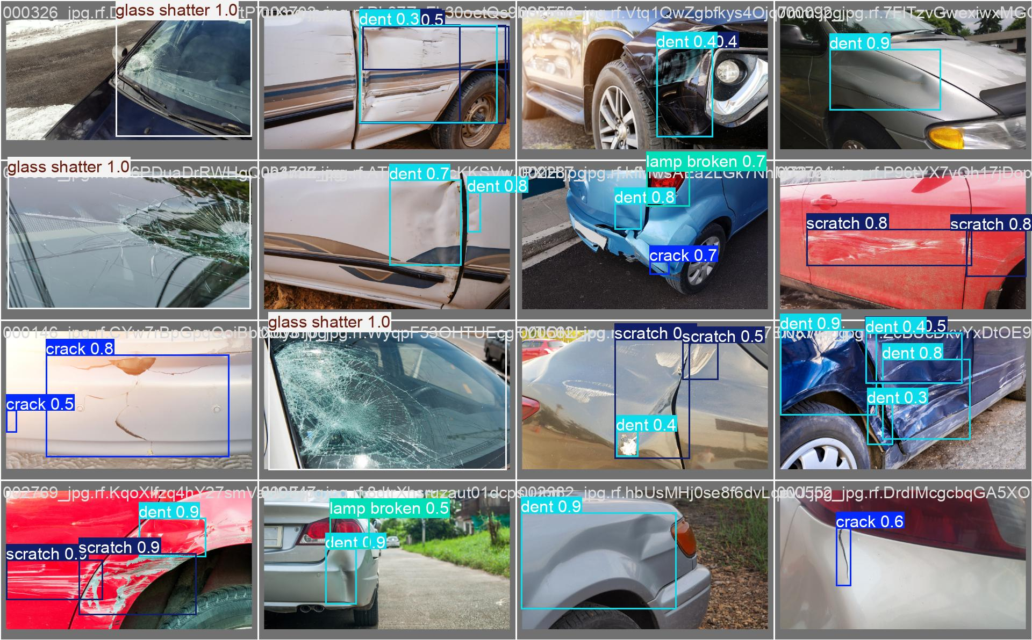
YOLOv8s phát hiện hư hỏng
Mô hình detection chính: YOLOv8s train trên merge_Data.
6 lớp: crack, dent, glass_broken, lamp_broken, scratch, tire_flat.
Dataset cuối: merge_Data, tập trung bổ sung crack/scratch/dent.
Cấu hình chính: epochs=100, batch=16, imgsz=640.
Checkpoint tích hợp: Models/best.pt.
Precision
Recall
0,801
0,682
mAP@0.5
mAP@0.5:0.95
0,726
0,568
Used Car Price AI • XGBoost + YOLOv8s + ConvNeXt-Tiny

Slide 9
Data augmentation khi train YOLO
Ultralytics áp dụng augmentation online trong model.train().
Tham số
Giá trị
Ý nghĩa
hsv_h/s/v
0.015 / 0.7 / 0.4
Thay đổi màu, bão hòa, độ sáng
translate
0.1
Dịch ảnh theo không gian
scale
0.5
Mô phỏng nhiều khoảng cách chụp
fliplr
0.5
Lật ngang với xác suất 50%
mosaic
1.0
Ghép ảnh, tăng ngữ cảnh và vật thể nhỏ
close_mosaic
10
Tắt mosaic ở 10 epoch cuối
Các augmentation như mixup, cutmix, copy_paste đang tắt trong run hiện tại. Như vậy dự án vừa mở rộng dữ liệu thật, vừa dùng augmentation mặc định để tăng khả năng tổng quát hóa.
Used Car Price AI • XGBoost + YOLOv8s + ConvNeXt-Tiny

Slide 10
CNN severity classification
Mô hình chính hiện tại: ConvNeXt-Tiny, nhận ảnh full người dùng upload.
Split
01-minor
02-moderate
03-severe
Tổng
training
1.076
924
945
2.945
validation
82
157
151
390
ResNet18
F1 0,6490
Đầu vào CNN là ảnh full, không phải crop từ YOLO.
Các lớp thực tế: 01-minor, 02-moderate, 03-severe.
Train theo transfer learning 2 phase: head trước, block cuối + head sau.
Checkpoint tích hợp: Models/ConvNeXt.pkl.
EfficientNet-B0
F1 0,6817
EfficientNet-B2
F1 0,6954
ResNet50
F1 0,7043
ConvNeXt-Tiny
F1 0,7084
Used Car Price AI • XGBoost + YOLOv8s + ConvNeXt-Tiny

Slide 11
Rule-based adjustment
Tầng cuối kết hợp giá cơ sở và tín hiệu hư hỏng từ ảnh.
Input: base price từ XGBoost.
YOLO cung cấp số lượng, loại và diện tích vùng hư hỏng.
CNN cung cấp mức severity tổng quát: minor/moderate/severe.
Rule-based layer tính damage deduction và final adjusted price.
Công thức diễn giải
Final Price = Base Price - Damage Deduction
Vì chưa có ground truth giá sau hư hỏng, đây là cơ chế adjustment có giải thích, không phải supervised final-price predictor.
Used Car Price AI • XGBoost + YOLOv8s + ConvNeXt-Tiny

Slide 12
Giao diện demo Streamlit
Người dùng nhập thông tin xe và có thể upload ảnh hoặc bỏ qua ảnh.
Form nhập thông tin: hãng, model, năm, số km, nhiên liệu, hộp số, số chủ...
Upload ảnh là tùy chọn.
Nếu không upload ảnh: kết quả là base price từ XGBoost.
Nếu upload ảnh: chạy thêm YOLO + ConvNeXt-Tiny và hiển thị adjusted price.
Luồng demo
Nhập dữ liệu xe
Upload ảnh optional
Analyze Car
Base price / Damage deduction
Final adjusted price
Used Car Price AI • XGBoost + YOLOv8s + ConvNeXt-Tiny

Slide 13
Kết quả thực nghiệm chính
Tách rõ ba nhánh: tabular, detection và classification.
Mô-đun
Mô hình chính
Kết quả / vai trò
Tabular
XGBoost
R² test ≈ 0,9367; dùng làm base price
YOLO
YOLOv8s merge_Data
mAP@0.5 ≈ 0,726; phát hiện vùng hư hỏng
CNN
ConvNeXt-Tiny
Test acc ≈ 0,7077; macro F1 ≈ 0,7084
Adjustment
Rule-based
Tính mức giảm giá có giải thích
Nhận xét: pipeline hoạt động theo hướng mô-đun, dễ kiểm tra từng thành phần. Điểm quan trọng là không đánh đồng adjusted price với ground truth giá sau hư hỏng.
Used Car Price AI • XGBoost + YOLOv8s + ConvNeXt-Tiny

Slide 14
Hạn chế hiện tại
Các hạn chế này nên được trình bày thẳng thắn vì chúng định hướng phần phát triển tiếp theo.
Chưa có dataset multimodal đồng bộ theo từng xe gồm dữ liệu bảng, ảnh và giá sau hư hỏng.
Chưa có ground truth cho final price after damage, nên tầng cuối vẫn là rule-based.
Dữ liệu ảnh có thể có label noise, đặc biệt với vết xước/móp/nứt mờ.
Phân bố nhãn YOLO không đều; scratch và dent chiếm tỷ trọng lớn.
Severity classification còn khó vì nhãn moderate có tính chủ quan và dễ nhập nhằng.
Used Car Price AI • XGBoost + YOLOv8s + ConvNeXt-Tiny

Slide 15
Hướng phát triển
Ưu tiên cải thiện dữ liệu và đánh giá thực tế trước khi mở rộng mô hình.
Thu thập dataset đồng bộ hơn: thông tin xe, ảnh hư hỏng và giá giao dịch/giá sau sửa chữa.
Audit lại nhãn ảnh, đặc biệt các lớp crack, scratch, dent và nhãn severity moderate.
Bổ sung ảnh từ nhiều góc chụp, điều kiện ánh sáng, màu xe và mức độ hư hỏng khác nhau.
Thử nghiệm calibration cho confidence của YOLO/CNN trước khi đưa vào rule-based adjustment.
Đóng gói demo ổn định hơn, thêm test script và tài liệu hướng dẫn chạy.
Used Car Price AI • XGBoost + YOLOv8s + ConvNeXt-Tiny

Slide 16
Kết luận
Dự án đã xây dựng được pipeline demo hoàn chỉnh cho bài toán định giá xe cũ có xét đến ảnh hư hỏng.
XGBoost dự đoán giá cơ sở từ dữ liệu bảng.
YOLOv8s phát hiện các vùng hư hỏng ngoại thất.
ConvNeXt-Tiny phân loại mức độ hư hỏng từ ảnh full.
Rule-based layer tạo giá sau điều chỉnh và giải thích mức giảm.
Streamlit demo cho phép thử nghiệm luồng end-to-end.
Thông điệp chính: hệ thống chưa thay thế định giá chuyên nghiệp, nhưng chứng minh được hướng kết hợp ML tabular và Computer Vision để hỗ trợ định giá xe cũ.
Used Car Price AI • XGBoost + YOLOv8s + ConvNeXt-Tiny

